Slide 1

UNIVERSIDAD TÉCNICA PARTICULAR DE LOJA
La Universidad Católica de Loja
Titulación de Ingeniería en Sistemas Informáticos y Computación
Desarrollo de Servicios Web para el proceso de Enlace y Enriquecimiento de Datos Enlazados.
(Prototipo en datos universitarios)
Fabricio Montaño Ing. Nelson Piedra 09/07/2014
1
Notes:
1

Slide 2
Agenda
Propósito y Resultados Esperados
Fases del Proyecto
Detalle de Fases del Proyecto
Avance General del Proyecto
Riesgos del Proyecto
Proyecto
Problemas encontrados
Aprendizajes
2

Slide 3
Datos del proyecto
3

Slide 4
Propósito del Proyecto
Propósito:
Extracción de entidades.
Proceso de Desambiguación.
Enlace de Datos con fuentes externas.
Levantar Servicio Web - Rest
Fecha de inicio del Proyecto:
Noviembre 2013
Fecha de finalización del Proyecto:
Agosto 2014 (9 meses)
4

Slide 5
Resultados Esperados
Servicio Web (REST) – Desambiguación y Enlace
Módulo de extracción de entidades
Modulo desambiguación
Modulo de Enlace
5

Slide 6
Fases del Proyecto (Componentes)
Desarrollo de la propuesta formal
Investigación Preliminar
Propuesta
Objetivos
Marco teórico
Diseño
Implementación y Pruebas
Módulos
Servicio - Cliente
Codigo (SW)
Doc Pruebas
6

Slide 7
Parte II
Estado del Proyecto
7

Slide 8
Detalle de componentes
Implementación de la solución
Construcción del los módulos y servicios necesarios para que el sistema cumpla con su objetivo
Entregables propuestos
Modulo de etiquetado
Module Extracción Entidades y Keywords
Modulo de Desambiguación
Servicio Web - Rest
Actividades realizadas
Actividades pendientes
Corregir errores en resultados de servicio web
8

Slide 9
Avances del proyecto
% Avance Real:
%85
Observaciones:
Retrasos en documentación
Retrasos en implantación y pruebas
% Avance Esperado:
%90
% Avance Desvío:
%15
Nombre Fase | Fecha fin real | % Avance Estimado | % Avance Real | % Retraso
Desarrollo de la propuesta formal | 12/12/2013 | 100% | 100% | 0,0%
Investigación Preliminar | 30/01/2014 | 99% | 95% | 10%
Implementación de la solución | --- | 100% | 90% | 10%
Análisis de Resultados, Conclusiones y Recomendaciones | --- | 50% | 20% | 10%
9
Notes:
9

Slide 10

Riesgos del Proyecto
Resp. | Riesgo | Fecha Creación | Fecha Cierre | Mitigación | Estado/ Impac.
Tesista | Falta de conociendo: conceptos, herramientas y tecnologias | 03/12/2013 | --- | Dedicación tiempo extra a la investigación durante la jornada | Abierto
Tesista | No cumplir con el Cronograma establecido | 03/12/2013 |  | -Alargar tiempo de proyecto | Abierto
Tesista | Tiempo | 03/12/2013 |  | -Alargar tiempo de proyecto | Abierto

Slide 11
Marco Teórico
Datos enlazados
Principios de Datos Enlazados
Tecnologías
URI, RDF & SPARQL
Procesamiento de Lenguaje Natural (PLN)
Part of Speech Tagger
Chunking
Desambiguación
RESTful Web Service
11

Slide 12
Marco Teórico (Linkend Data)
W3C: “Linked Data se refiere a la utilización delas mejores prácticas para publicación, estructuración de los datos en la web, de tal forma que puedan ser enlazados entre sí, utilizando tecnología propias de web semántica como RDF, OCW, SPARQL, etc
Principios :
Usar URIs como nombre de las cosas
Usar URIs HTTP par que esas cosas puedan ser referenciadas
Representar los datos en RDF y SPARQL como lenguaje de consulta
Incluir enlaces hacia otra cosas, para descubrir más cosas
12

Slide 13
Marco Teórico (Lingüística Computacional o PLN)
Entender el lenguaje humano, una tarea que para las personas e inclusive animales es tan natural y cotidiana se vuelve un reto al tratar de interpretarlo mediante procesos computacionales a fin de comprenderlo y poder replicarlo.
13

Slide 14
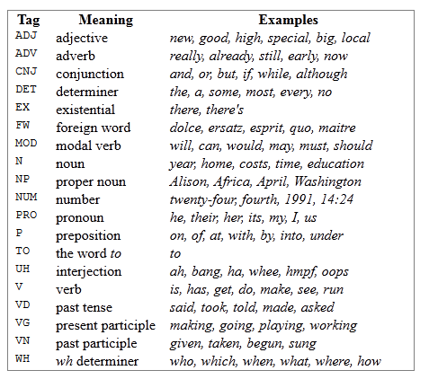
PLN – Part of Speech Tagging
Penn Treebank (Penn Treebank - Universidad de Pennsilvania)
14

Slide 15
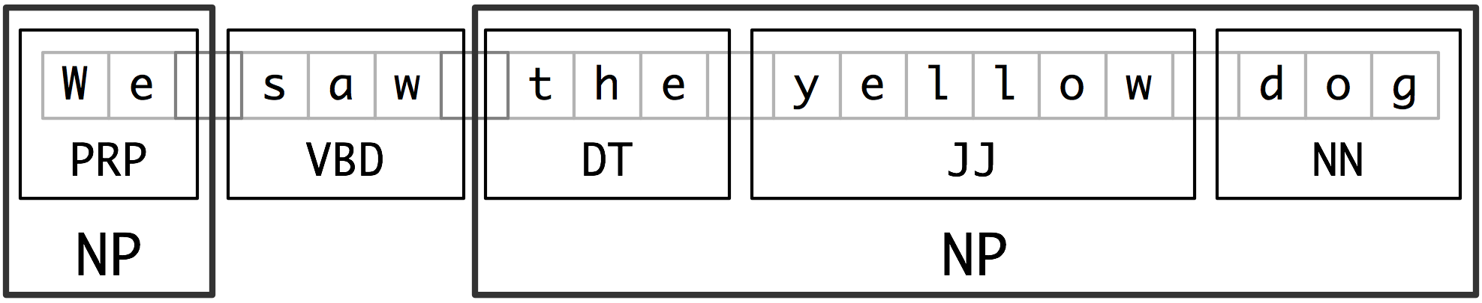
PLN - Chunking
Part-of-speech
CHUNK
CHUNK
Entidades:
We
The yellow dog
15

Slide 16
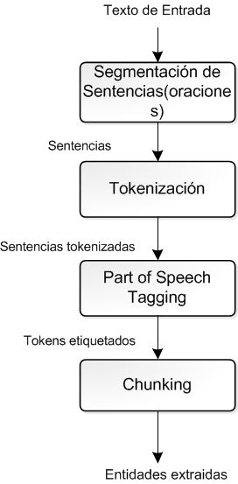
PLN - Proceso de extracción de entidades
16

Slide 17
PLN – Desambiguación WSD
Métodos basados en conocimiento
Algoritmo de Lesk 1986
En base a los sentidos de las palabras en la sentecias
Métodos Supervisado
Datos enteramiento etiquetados manualmente
Métodos no supervisados
Datos enteramiento sin etiquetar (clusters, textos paralelos)
17

Slide 18
Marco teórico - REST
REST (Representational State Transfer)no es un protocolo, un formato de archivo, o un marco de desarrollo. Es un conjunto de restricciones de diseño, la hipermedia como el motor de estado de la aplicación.
Utilizar los métodos del protocolo HTTP como son PUT, GET, POST y DELETE
18

Slide 19
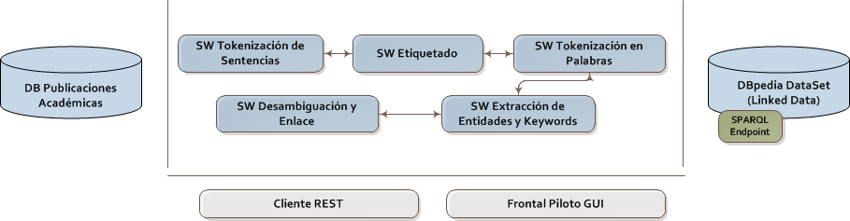
Propuesta
19

Slide 20
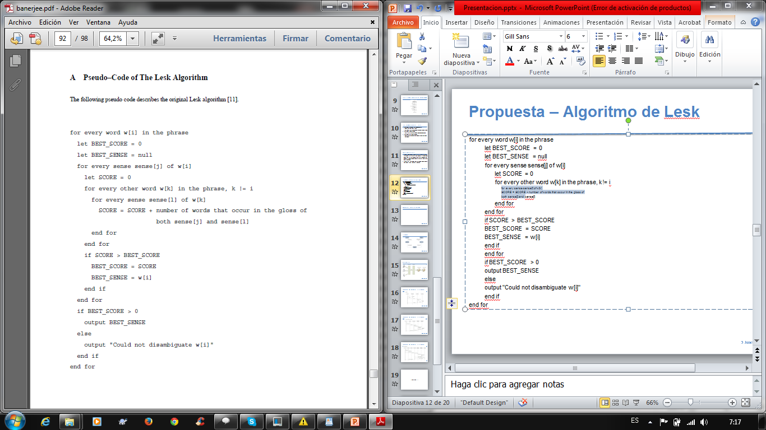
Propuesta - Algoritmo de Lesk
20

Slide 21
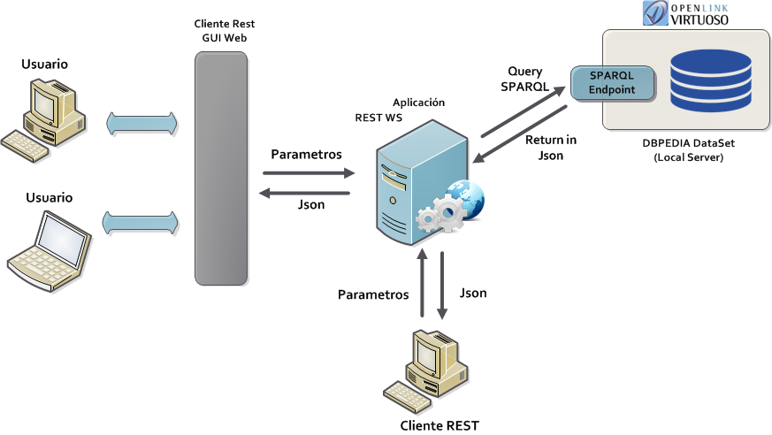
Arquitectura
21

Slide 22
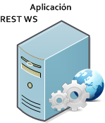

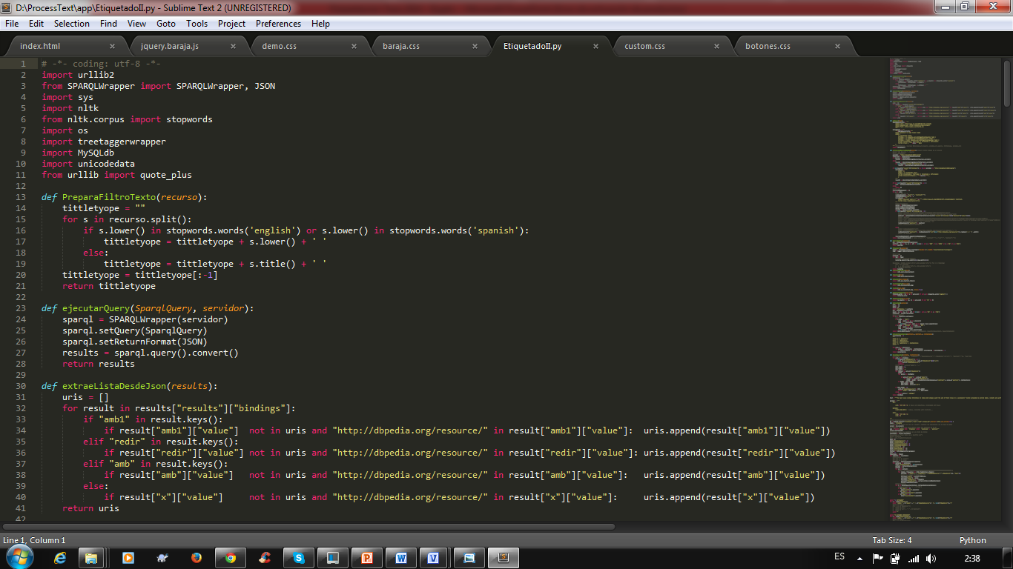
Arquitectura – Logica del negocio
Flask (WS)
SPARQLWrapper (Consulta DBpedia)
NLTK (PLN)
TreeTagger (PLN)

Slide 23
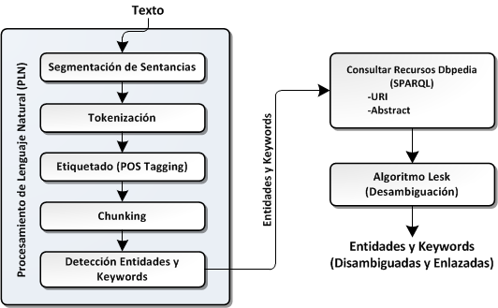
Arquitectura – Logica del negocio
SPARQLWrapper (Consulta DBpedia)
NLTK - TreeTagger (PLN)
Flask (WS)
----------------------------------------------------------------------------------

Slide 24
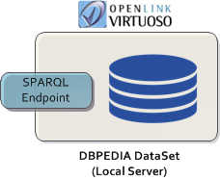
Arquitectura – Dataset Local DBpedia
Archivos importados de Dbpedia
http://data.dws.informatik.uni-mannheim.de/dbpedia/3.9/
Labels de recursos:
labels_en.nt.bz2
Datos personal de los recurso tipos Persona:
persondata_en.nt.bz2
Resúmenes Corto de los recursos
short_abstracts_en.nt.bz2
Links de Desambiguación de Wikipedia
disambiguations_en.nt.bz2
Redirecciones entre Recursos
redirects_en.nt.bz2

Slide 25
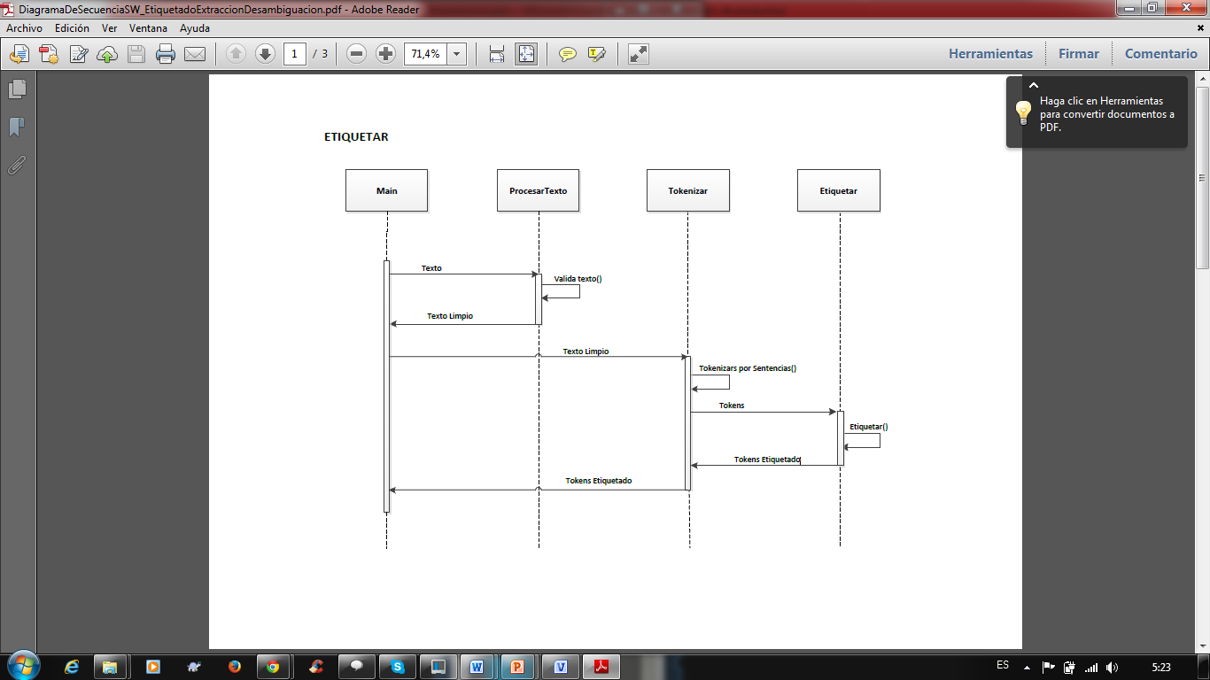
Diagrama de Secuencia – Etiquetado/Tokenización
25

Slide 26
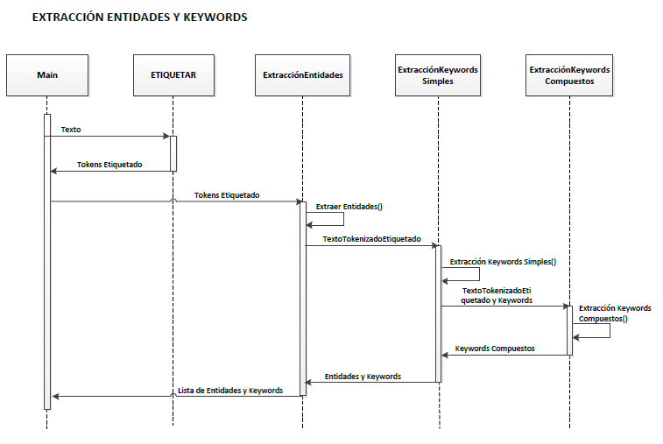
Diagrama de Secuencia – Extración de Entidads y Keywords
26

Slide 27
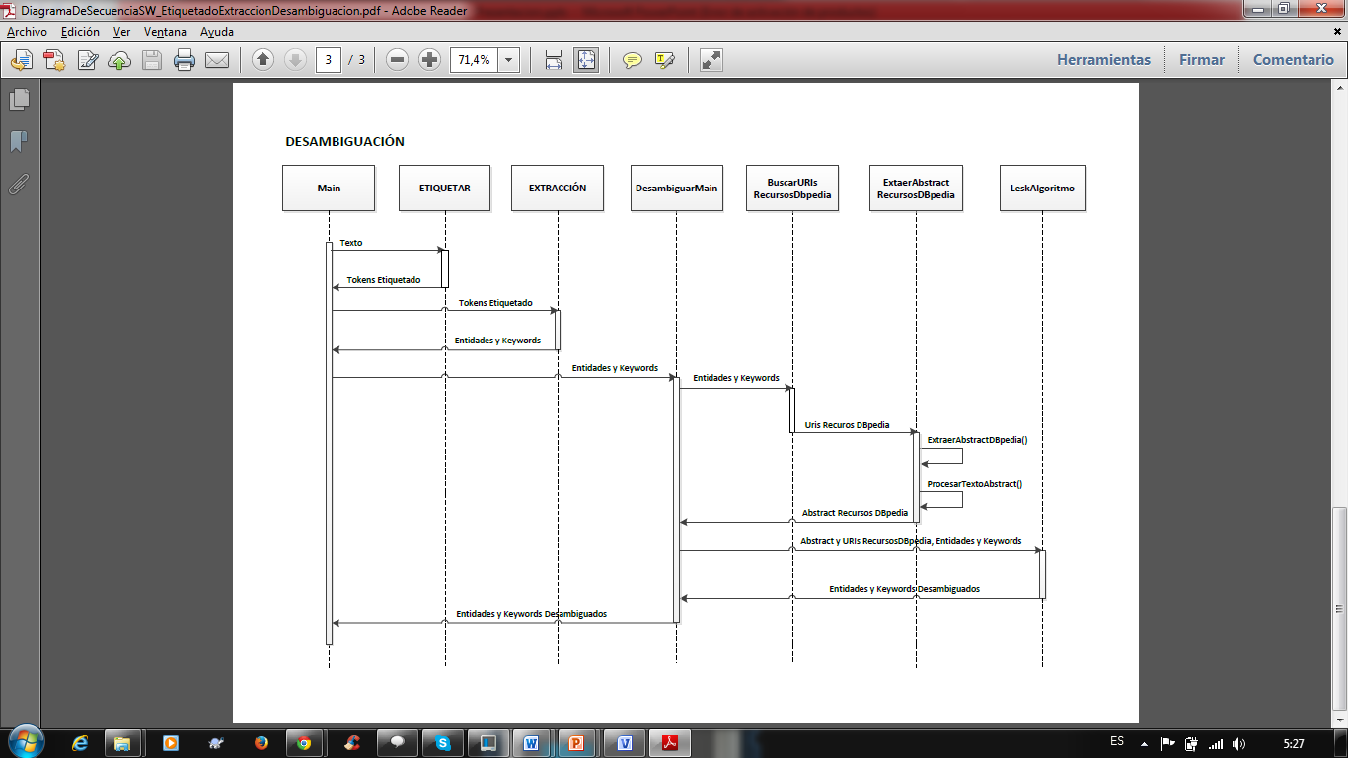
Diagrama de Secuencia - Desambiguación
27

Slide 28
WS - Tokenización de Sentencias
WS - Tokenización de Palabras
WS - Etiquetado
WS - Extracción de Entidades y Keywords
WS - Desambiguación
Demostración de Servicios Web

Slide 29
Principales problemas encontrados
Tiempo
No cumplir con el Cronograma establecido
Falta de herramientas o Desconocimiento de las tecnologías necesarias para el desarrollo del sistema (Tecnologías)
29

Slide 30
Principales aprendizajes
Adquisición de nuevos conocimientos Linkend Data
Procesamiento de lenguaje Natural
Servicio Web – Rest
Métodos de Desambiguacción en base a conocimiento
30

Slide 31
Preguntas ??

Slide 32
Gracias

